Slide 1


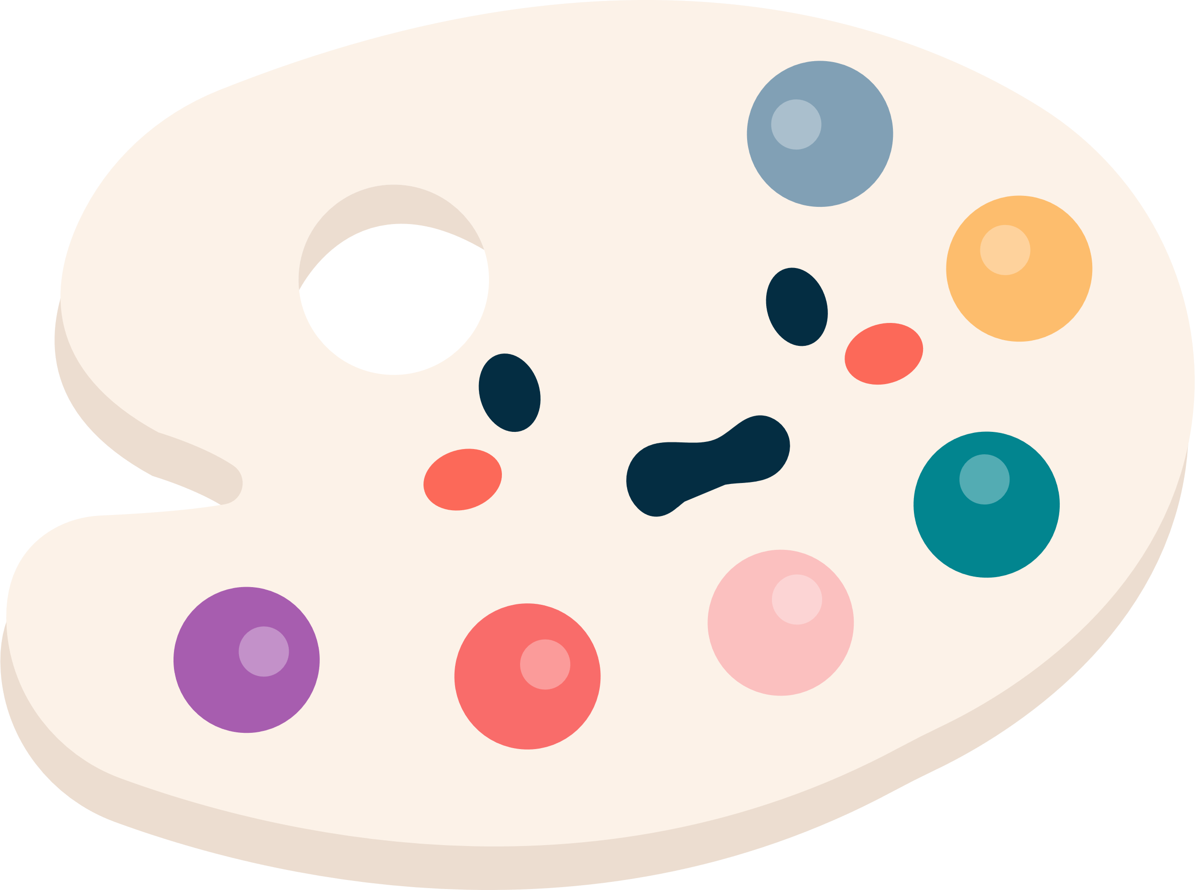

Slide 2



2. CÁC CÔNG VIỆC CHÍNH CỦA THIẾT KẾ

Slide 3
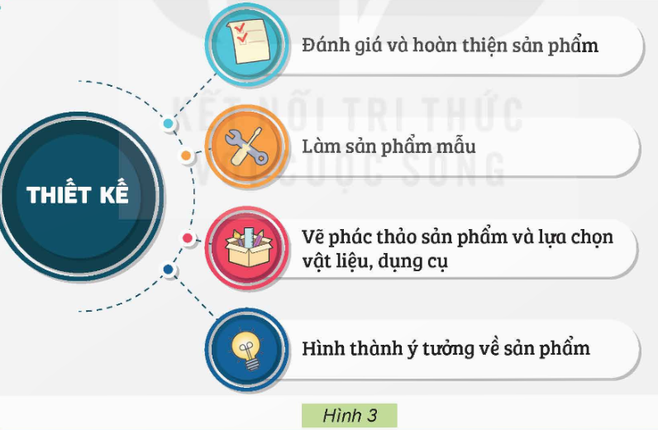
Em hãy sắp xếp các công việc chính của thiết kế trong Hình 3 theo thứ tự hợp lí

Slide 4
Các công việc chính của thiết kế
1. Hình thành ý tưởng về sản phẩm.
2. Vẽ phác thảo sản phẩm và lựa chọn vật liệu, dụng cụ.
3. Làm sản phẩm mẫu.
4. Đánh giá và hoàn thiện sản phẩm.

Slide 5




Để thiết kế một sản phẩm, em cần thực hiện 4 bước chính, gồm: Hình thành ý tưởng về sản phẩm; Vẽ phác thảo sản phẩm và lựa chọn vật liệu, dụng cụ; Làm sản phẩm mẫu; Đánh giá và hoàn thiện sản phẩm.
Notes:
Thiết kế: Hương Thảo 0972115126

Slide 6


Slide 7
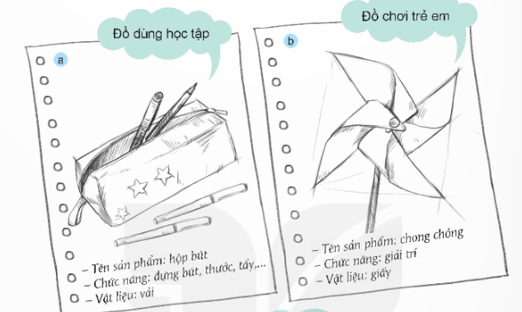

Em hãy vẽ phác thảo và trình bày ý tưởng thiết kế một sản phẩm công nghệ theo một số gợi ý trong hình 4

Slide 8
+ Vẽ phác thảo hình sản phẩm vào giấy A4.
+ Ghi các nội dung: tên sản phẩm; chức năng vật liệu của sản phẩm đó.
+ Trình bày ý tưởng của mình trước lớp.
Notes:
Thiết kế: Hương Thảo 0972115126

Slide 9











Slide 10


Slide 11






THANK YOU!

